Slide 1
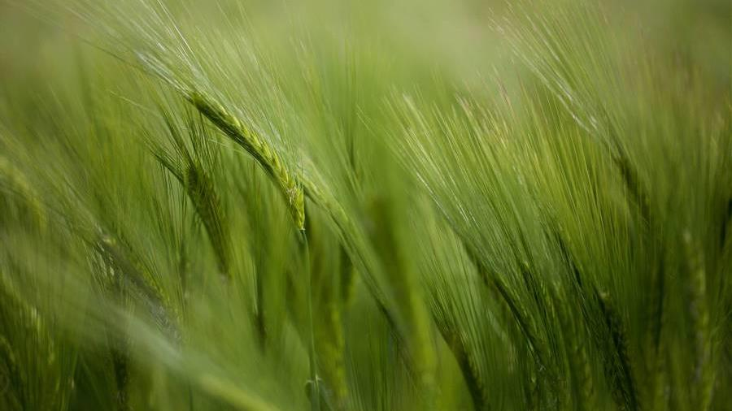
Unsere Ortsgruppe
Wenzenbach Bund Naturschutz in Bayern​​

Slide 2
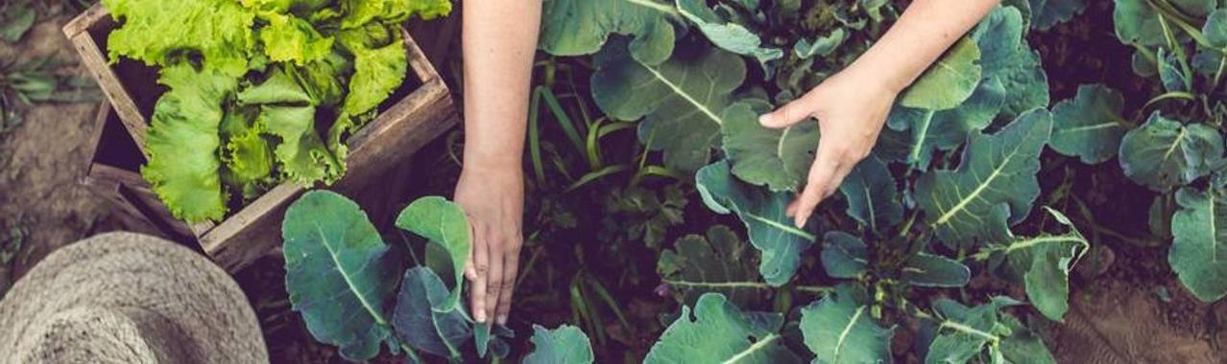
Über uns
Unsere Ortsgruppe besteht seit 1993.
Zur Zeit haben wir etwa 130 Mitglieder.

Slide 3
Wo ist das Problem?
Aktionen
Vorstand
Amphibienaktion im Frühjahr
Erstellung eines Baumkatasters für schützenswerte ältere Bäume in Wenzenbach
Vorträge zu ökologischen oder energiepolitischen Themen
Exkursionen: z.B. Monatstreffen jeweils am 2. Dienstag des Monats im Gasthaus „Gambachtal“, Fußenberg um 19:30
Wer direkt und kurzfristig Termine und Informationen erhalten will, kann uns seine Mailadresse mitteilen. Bitte e-Mail an BN-Wenzenbach[at]web.de
1. Bernd Eberhard
BN-Wenzenbach@web.de;
Tel. / SMS: 0170 7807609)
2. Christian Rauscher
Schriftführer: Hans Lengdobler
Schatzmeister: Bernhard Kutzer
Kosten
Veranstaltungen
Umsatzverluste durch nicht angebotene Auswahl von organischen Produktionen
Bachpatenschaft seit 1994 – 1998 Veranstaltungen mit anderen Bachpaten zur Renaturierung des Wenzenbachs
Teilnahme am Volksbegehren „Gentechnikfrei aus Bayern“ 1998
Baumrettung beim Straßenbau der Wenzenbacher Hauptstraße / Regensburgerstr.
Finanzen
Kunden wollen etwas, das gesund ist und im Supermarkt oder in der Nähe abgeholt werden kann ist, um es in ihrem lokalen Lokal oder Ihrer Region abzuholen.

Slide 4
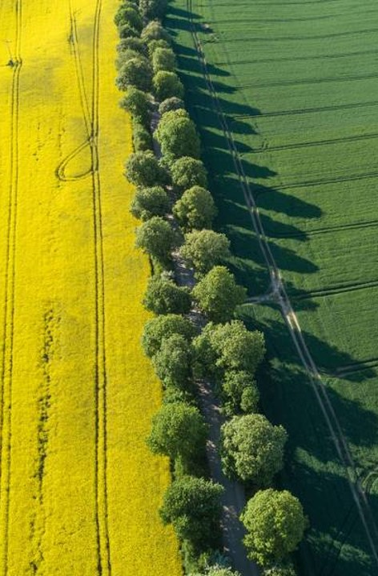
Unsere Lösungen
Wir Machen
Zielgruppe
Pflanzenbörsen im Frühjahr, z.T. auch im Herbst
Baum- und Heckenpflanzaktionen ( entlang des Radwegs, am „Bachpatenabschnitt“ des Baches, Linde an renovierter Kirche, ... )
Seit 2000 im Oktober ein Bildungswochenende
( Nationalpark, Lamer Winkel, Benediktinerabtei Plankstetten, Bayer. Eisenstein / Böhmen, Hallertau, Niederalteich, Fränkische Schweiz, Burghausen, ... )
Gen Z (18-25 Jahre alt)
Kommen Sie zu Uns
Einfach Mitmachen
Diverse Stellungnahmen zu Planungs- und Bauvorhaben im Gemeindegebiet
Planung und Erstellung eines Natur- und Kulturlehrpfads rund um den Schönberg
Einwendungen gegen ökologisch problematische Vorhaben in der Bauleitplanung oder in Baugeneh-migungsverfahren
Vogelstimmenwanderung Anfang Mai unter ornithologischer Führung
Stand beim Bürgerfest und Weihnachtsmarkt: u.a. Verkauf von heißen Getränken der Jugenbergbauern ( Selbstvermarkter ) und Information über aktuelle Themen / Tätigkeiten + Aktionen
Energiewendetage (zusammen mit der Gemeinde): Elektromobilität, Klimaschutz und Energiewende in unserer Gemeinde

Slide 5




Produktübersicht
Einzigartig
Erster am Markt
Geprüft
Authentisch
Einziges Produkt, das speziell für den landwirtschaftlichen Markt bestimmt ist
Das erste hervorragend gestaltete Produkt, das sowohl stilvoll als auch funktional ist
Durchgeführte Tests mit jungen Landwirten in der Umgebung
Entwickelt mit der Hilfe und dem Input von Landwirtschaftsexperten auf dem Gebiet

Slide 6
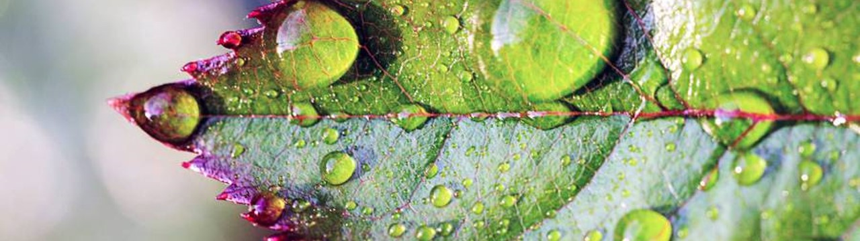
Produktvorteile
Cooles und stilvolles Produkt
Bereiche für Community-Verbindungen
Online-Store und Markttausch

Slide 7
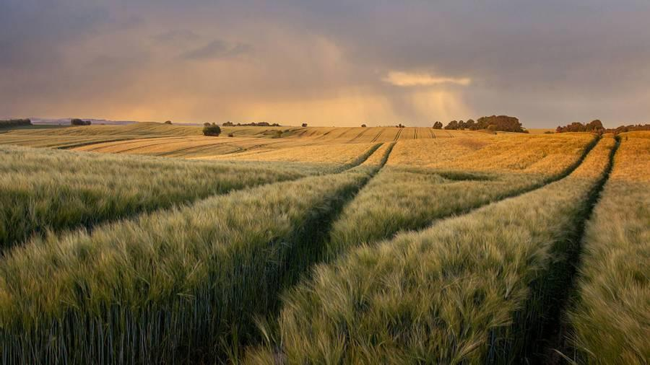
Unterneh-mensübersicht

Slide 8

Geschäftsmodell
Recherche
Unsere Forschung basiert auf Markttrends und sozialen Medien
Zusammenfassung
Wir sind der Meinung, dass Menschen mehr Produkte benötigen, die speziell für diesen Nischenmarkt bestimmt sind.
Design
Minimalistisch und einfach zu bedienen

Slide 9
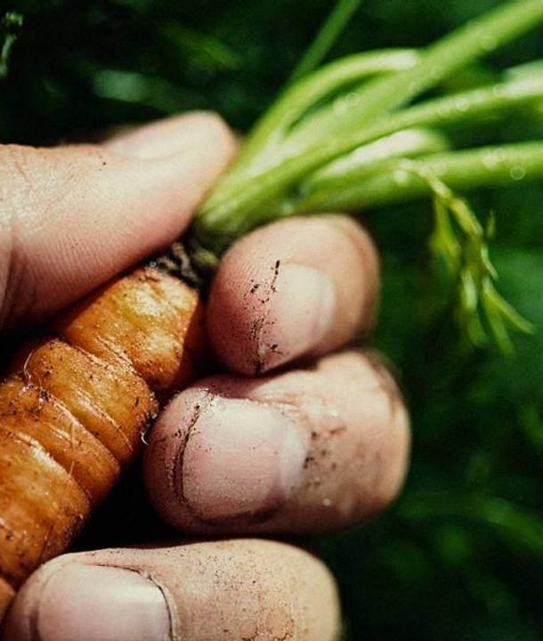
Übersicht über den Markt
Gestaltungsmöglichkeit
Vollständig inklusiver Markt
Adressierbarer Markt gesamt
3 Mrd. €
Entwicklungsfreiheit
Selektiv inklusiver Markt
Bedienbarer adressierbarer Markt
2 Mrd. €
Wenige Mitbewerber
Gezielter Markt
Bedienbarer erzielbarer Markt
1 Mrd. €

Slide 10
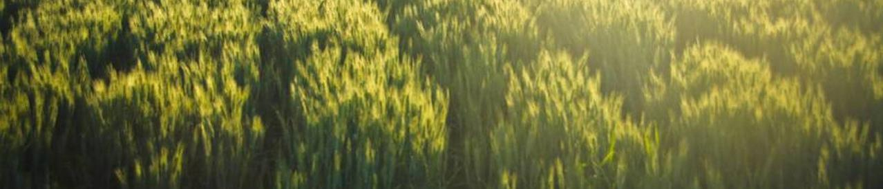
Marktvergleich
3 Mrd. €
2 Mrd. €
1 Mrd. €
Gestaltungsmöglichkeit
Entwicklungsfreiheit
Wenige Mitbewerber
Adressierbarer Markt
Bedienbarer Markt
Erzielbarer Markt

Slide 11
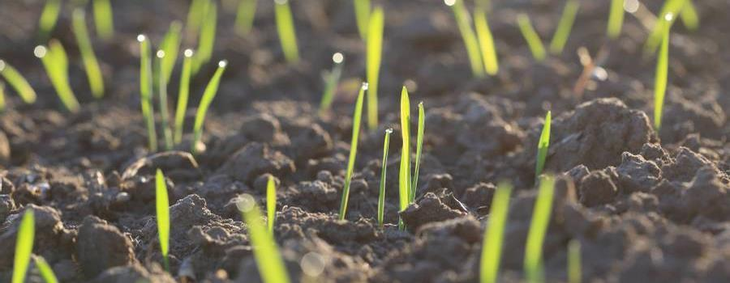
Unsere Konkurrenz
Contoso
Mitbewerber
Unser Produkt liegt preismäßig unter dem anderer Unternehmen auf dem Markt
Das Design ist im Vergleich zu den komplexen Entwürfen der Mitbewerber einfach und einfach zu verwenden.
Erschwinglichkeit ist der Hauptanziehungspunkt für unsere Verbraucher zu unserem Produkt
Unternehmen A
Produkt ist teurer
Unternehmen B & C
Das Produkt ist teuer und umständlich zu verwenden
Unternehmen D & E
Das Produkt ist kostengünstig, aber umständlich zu verwenden.

Slide 12
Wettbewerbsumfeld
Komfortabel
Contoso
A
Teuer
günstig
B
D
C
E
Unbequem

Slide 13

Wachstumsstrategie
Skalierungsprognose
Feb. 20xx
Einführung des Produkts bei lokalen Bauernhöfen in der Region, um die Etablierung des Produkts zu unterstützen
Mai 20xx
Veröffentlichung des Produkts in der Öffentlichkeit und Überwachung der Presse und der regionalen Markttrends
Okt. 20xx
Feedback von der Landwirtschaft und den Landwirten einholen, um die Verfügbarkeit des Produkts zu erweitern

Slide 14
Traktion
Erfolg durch Prognose
Metriken
Umsatzerlös nach Jahr
 | Kunden | Bestel-lungen | Brutto-einnahmen | Nettoei-nnahmen
20XX​ | 10​ | 1.100​ | 10.000​ € | 7.000 €
20XX​ | 20​ | 200​ | 20.000 € | 16.000​ €
20XX​ | 30​ | 300​ | 30.000 € | 25 000 €
20XX​ | 40​ | 400​ | 40.000 € | 30.000 €

Slide 15
2-Jahres-Aktionsplan
Freiwillige holen
Feedback sammeln
Für Kunden bereitstellen
20XX
Jan
Feb
Mrz
Apr
Mai
Jun
Jul
Aug
Sep
Okt
Nov
Dez
Fokusgruppen durchführen
Testen mit Bauernhöfen
Regionale Einführung
20XX
Jan
Feb
Mrz
Apr
Mai
Jun
Jul
Aug
Sep
Okt
Nov
Dez

Slide 16
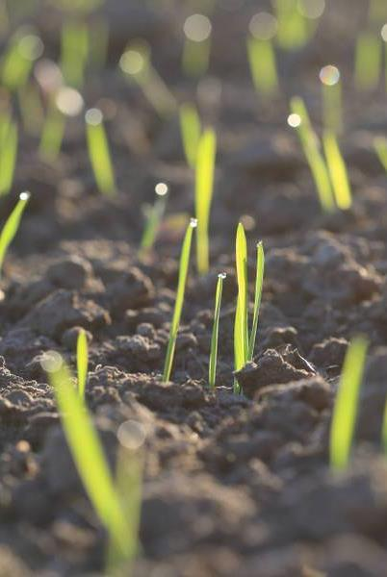
Finanzdaten
 | Jahr 1 | Jahr 2 | Jahr 3
Einzelhändler | 5.000​ | 40.000​ | 160.000​ | ​
Benutzer | 50.000​ | 400.000​ | 1.600.000​ | ​
Umsätze | 500.000​ | 4.000.000​ | 16.000.000​ | ​
Mittlerer Preis pro Verkauf | 75​ | 80​ | 90​ | ​
Umsatzerlös @ 15 % | 5.625.000​ | 48.000.000​ | 216.000.000​ | ​
Bruttogewinn | 5.625.000​ | 48.000.000​ | 216.000.000​ | ​
Ausgaben | ​ | ​ | ​ | ​
Vertrieb und Marketing | 5.062.500​ | 38.400.000​ | 151.200.000​ | ​
Kundendienst | 1.687.500​ | 9.600.000​ | 21.600.000​ | 70 %​
Produktentwicklung | 562.500​ | 2.400.000​ | 10.800.000​ | 10 %​
Forschung | 281.250​ | 2.400.000​ | 4.320.000​ | 5 %​
Ausgaben gesamt | 7.593.750​ | 52.800.000​ | 187.920.000​ | 2 %​
EBIT | -1.968.750 | -4.800.000 | 28.080.000 | ​

Slide 17
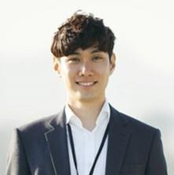
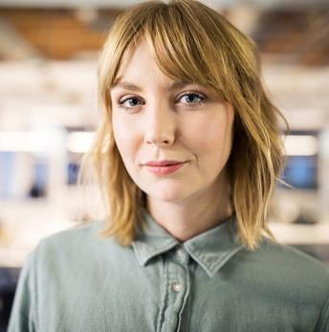
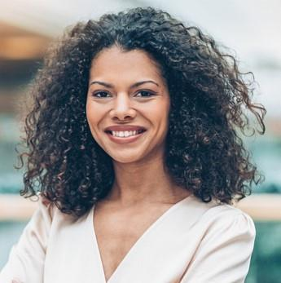
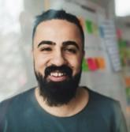
Das Team in Person
Takuma Hayashi​​
Mirjam Nilsson​​
Flora Berggren​​
Rajesh Santoshi​​
Präsident
Geschäftsführer
Chief Operations Officer​
VP Marketing

Slide 18

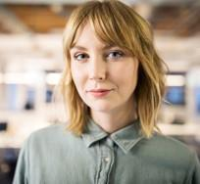
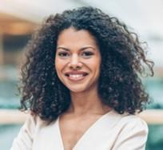

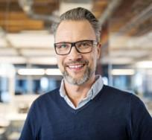
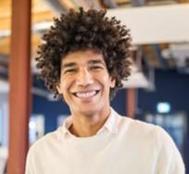


Das Team in Person
Takuma Hayashi​
Mirjam Nilsson​
Flora Berggren​
Rajesh Santoshi​
Präsident
Geschäftsführer
Chief Operations Officer
VP Marketing
Graham Barnes
Rowan Murphy
Elizabeth Moore
Robin Kline
VP Produkt
SEO-Stratege
Produktentwickler
Inhaltsentwickler

Slide 19
Finanzierung
12.000
32.000
14.000
82.000
Kampagnen
Angel-Investitionen
Bargeld
Aktien
Einnahmen aus Online-Kampagnen und Tür-zu-Tür-Verkäufen
Durch andere Investoren erhaltener Betrag
Liquide Mittel, die wir
zur Verfügung haben
Anzahl der in USD konvertierten Aktien

Slide 20
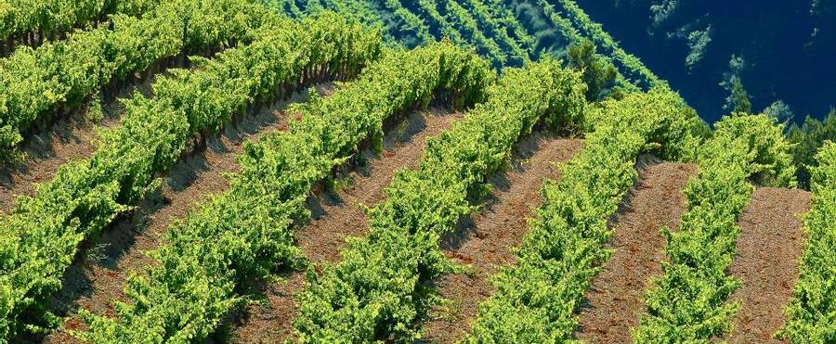
Zusammenfassung
Bei Contoso ist es unsere Überzeugung, 110 % geben zu wollen. Indem wir ethische Anbaumethoden verwenden, helfen wir den Bauerngemeinschaften, organisch zu wachsen und fördern eine Mentalität, bei der der Verbraucher im Vordergrund steht. Wir wachsen aufgrund unserer Marktkenntnisse und unseres hervorragenden Teams hinter unserem Produkt. Wie unser Geschäftsführer sagt: "Die Effizienz wird durch eine proaktive Umgestaltung unserer Geschäftsabläufe erreicht."

Slide 21
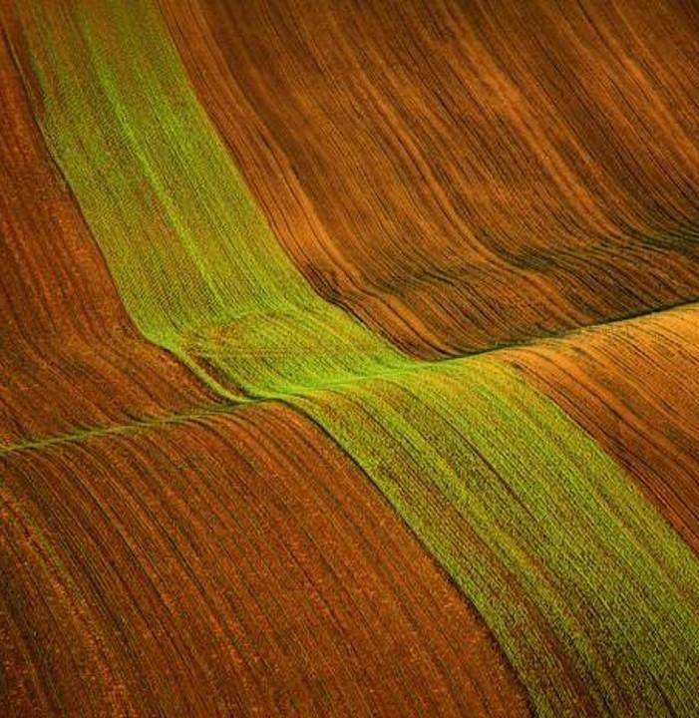
Vielen Dank
Bernd Eberhard
0170 7807609​
BN-Wenzenbach@web.de​
www.BN-Wenzenbach.de

